Slide 1



GRADUAÇÃO

Slide 2


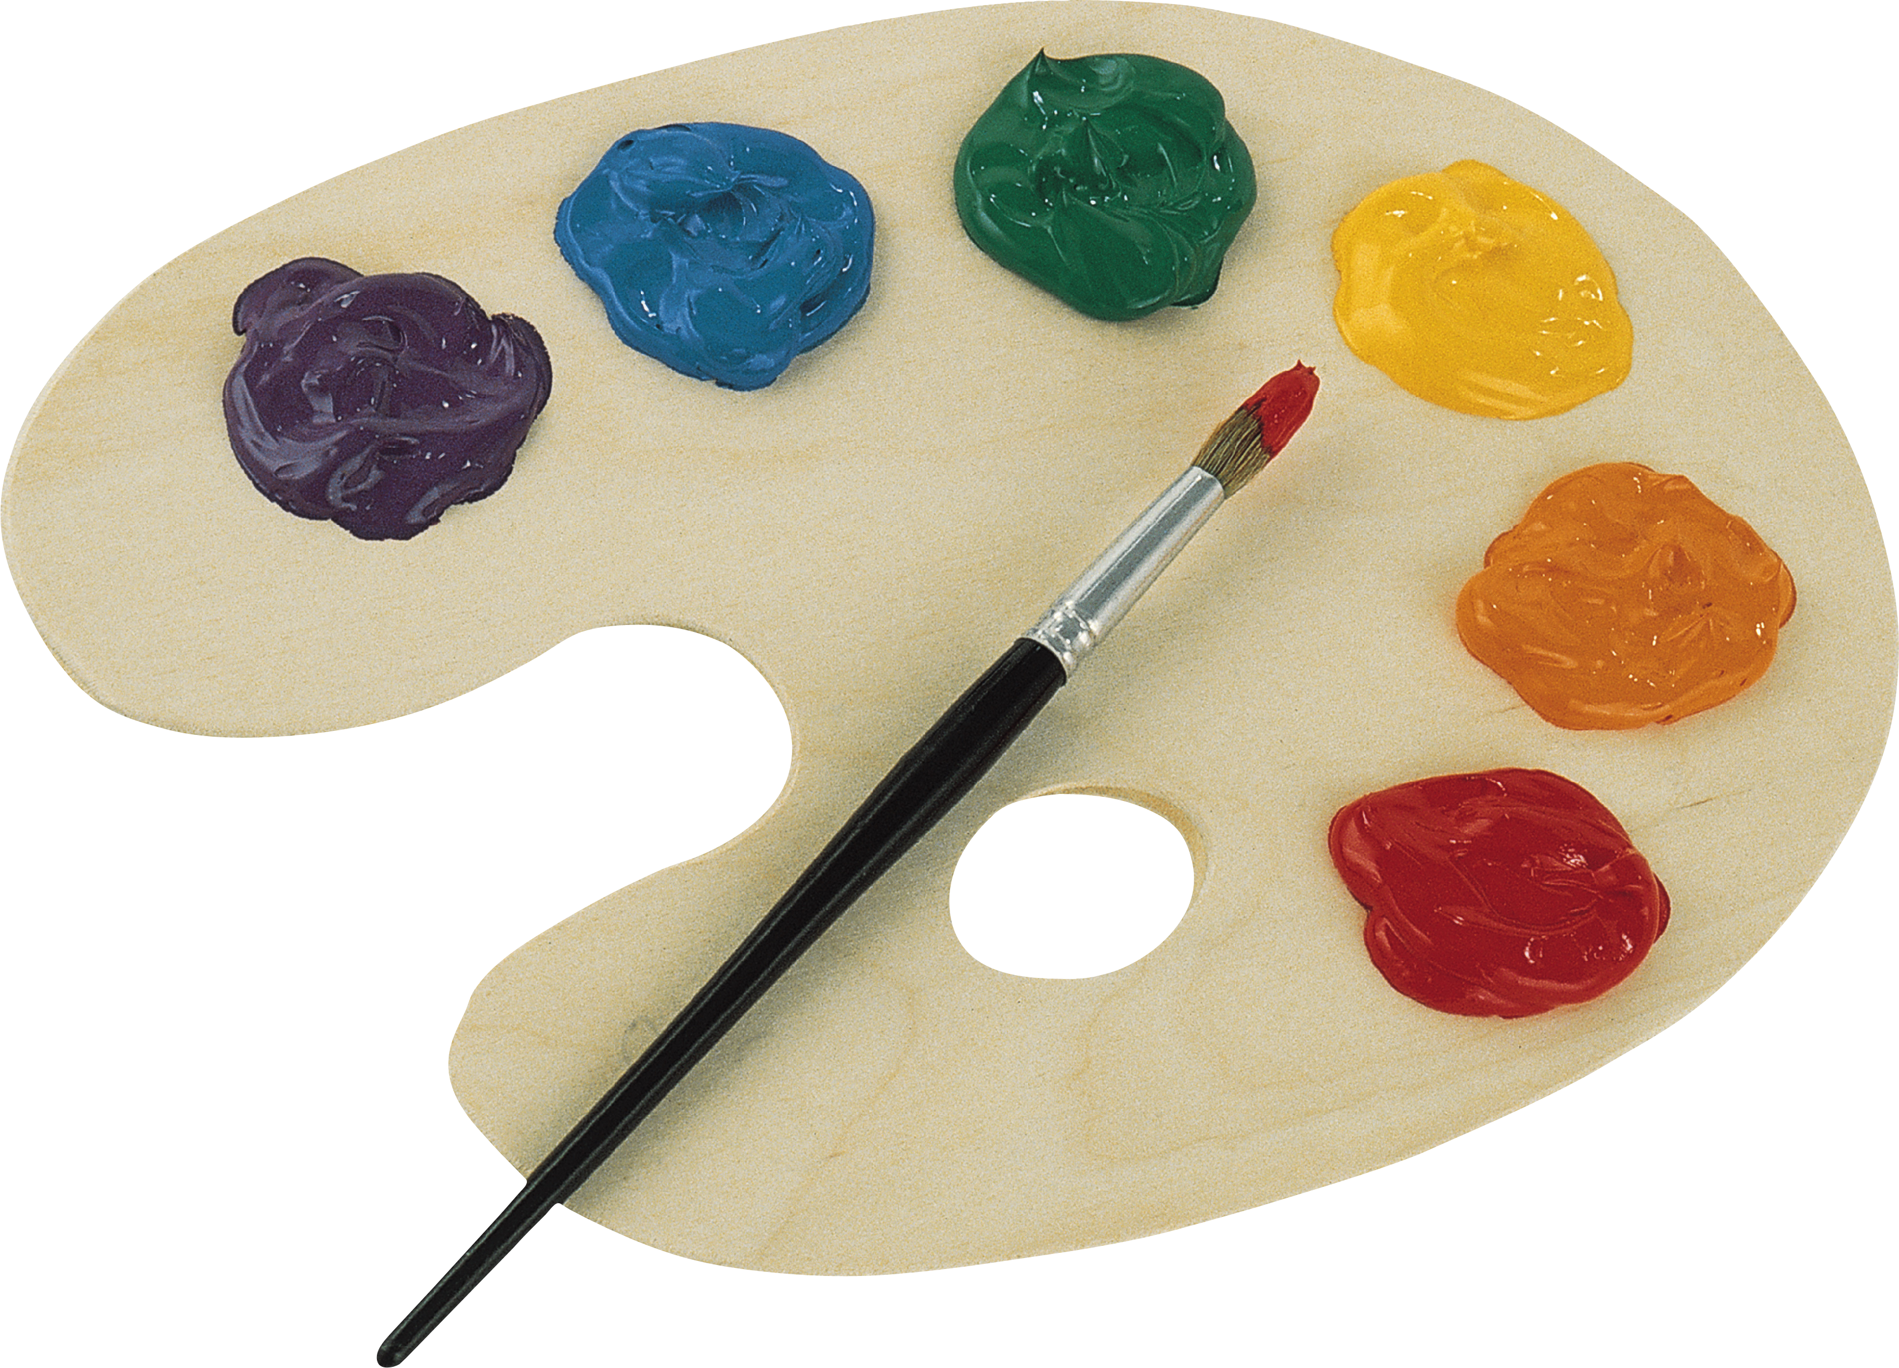
Strings e Themes

Slide 3

Strings.xml
fornecem strings de texto para o aplicativo
conjunto de chaves e valores
Internacionalização e localização
Organização
Reutilização

Slide 4
Style Themes
Aparência Visual do aplicativo
“Style” - cores, tamanhos de fonte, tipos de fonte, margens, preenchimentos, entre outros.
"theme" é um conjunto de estilos que definem a aparência geral de um aplicativo
Padrão visual do app

Slide 5
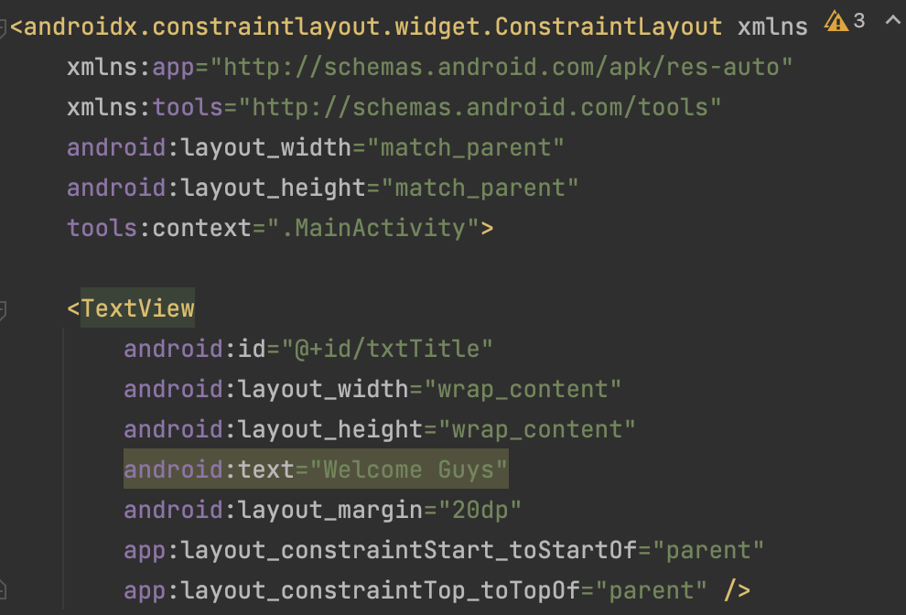
Strings.xml: para começar criamos um projeto empty activity, e modificamos o arquivo de Layout, adicionando um textView e adicionando seu testo

Slide 6
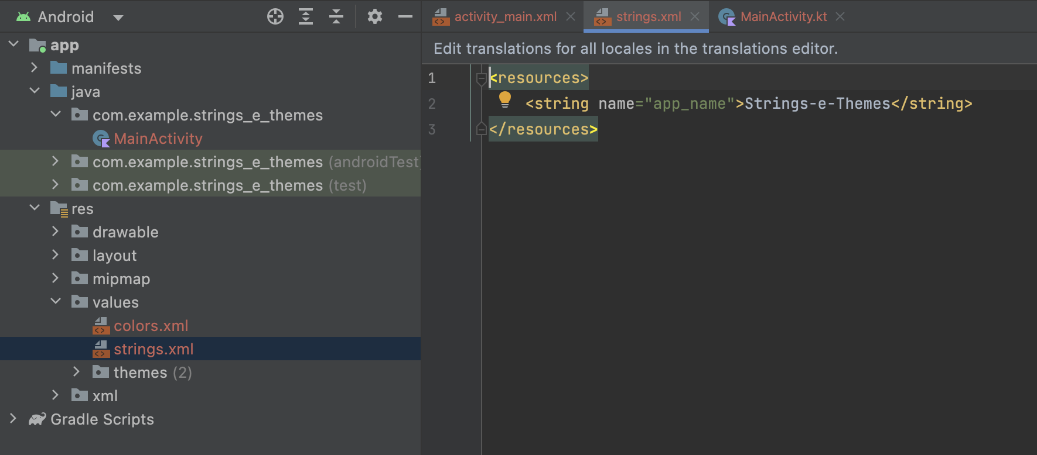
Strings.xml: em nosso projeto na pasta de ‘resources/values’ vamos encontrar o arquivo ‘strings.xml’

Slide 7
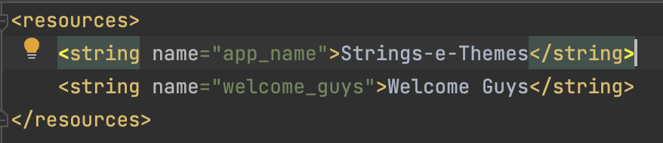
Strings.xml: aqui vamos adicionar todos os textos do nosso app vamos adicionar o titulo que desejamos adicionar no TextView criado anteriormente com uma chave para identifica-lo

Slide 8
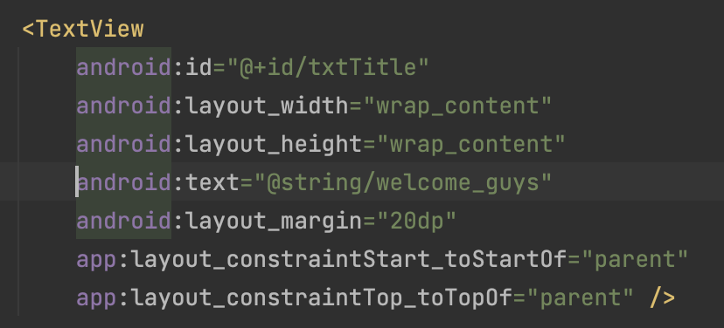
Strings.xml: com isso podemos adicionar a referencia do nosso Strings.xml no Layout a partir da chave criada

Slide 9
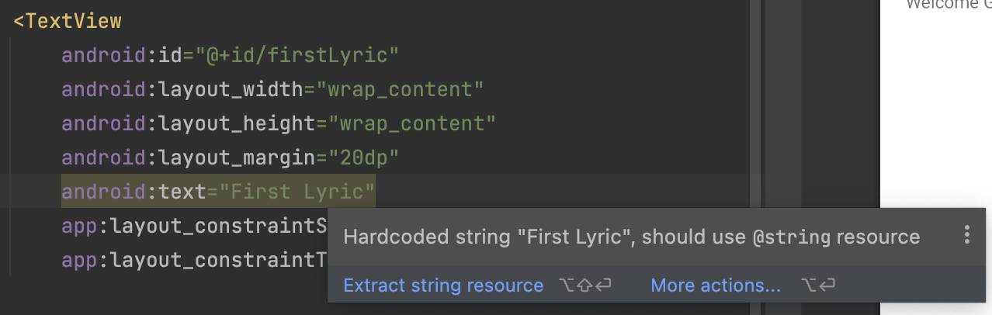
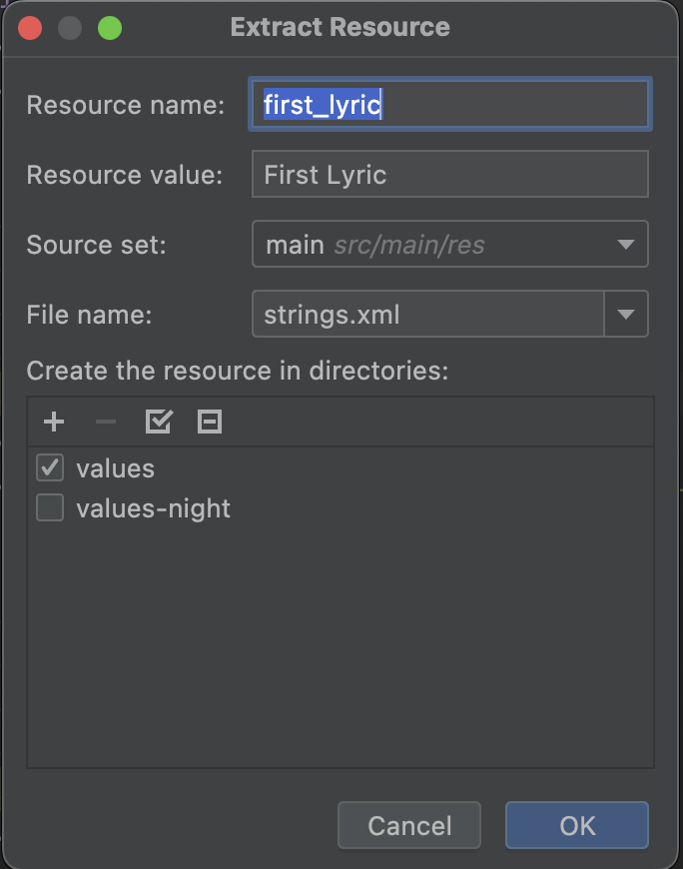
Strings.xml: quando adicionamos um texto ‘fixo’ em um Layout o Android Studio da um warning recomendando que mova essa string para o arquivo de strings.xml, podemos fazer isso com esse atalho clicando em ‘Extract string resource’ será abreto um dialog com uma sugestão de nome e valor

Slide 10
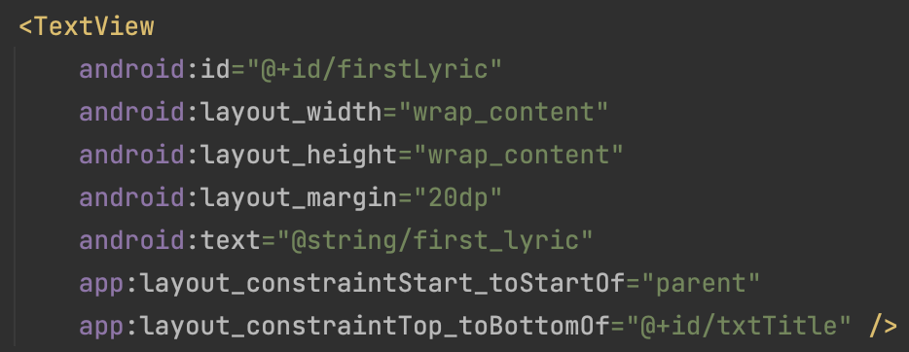
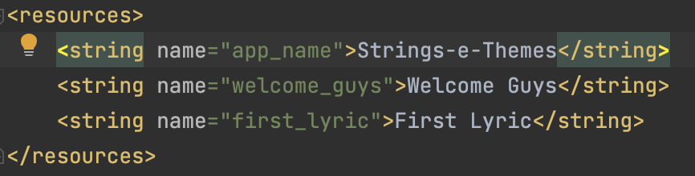
Strings.xml: após preencher a chave e valor do dialog o Android Studio altera o value do text adicionando a referencia da chave criada no arquivo strings.xml

Slide 11
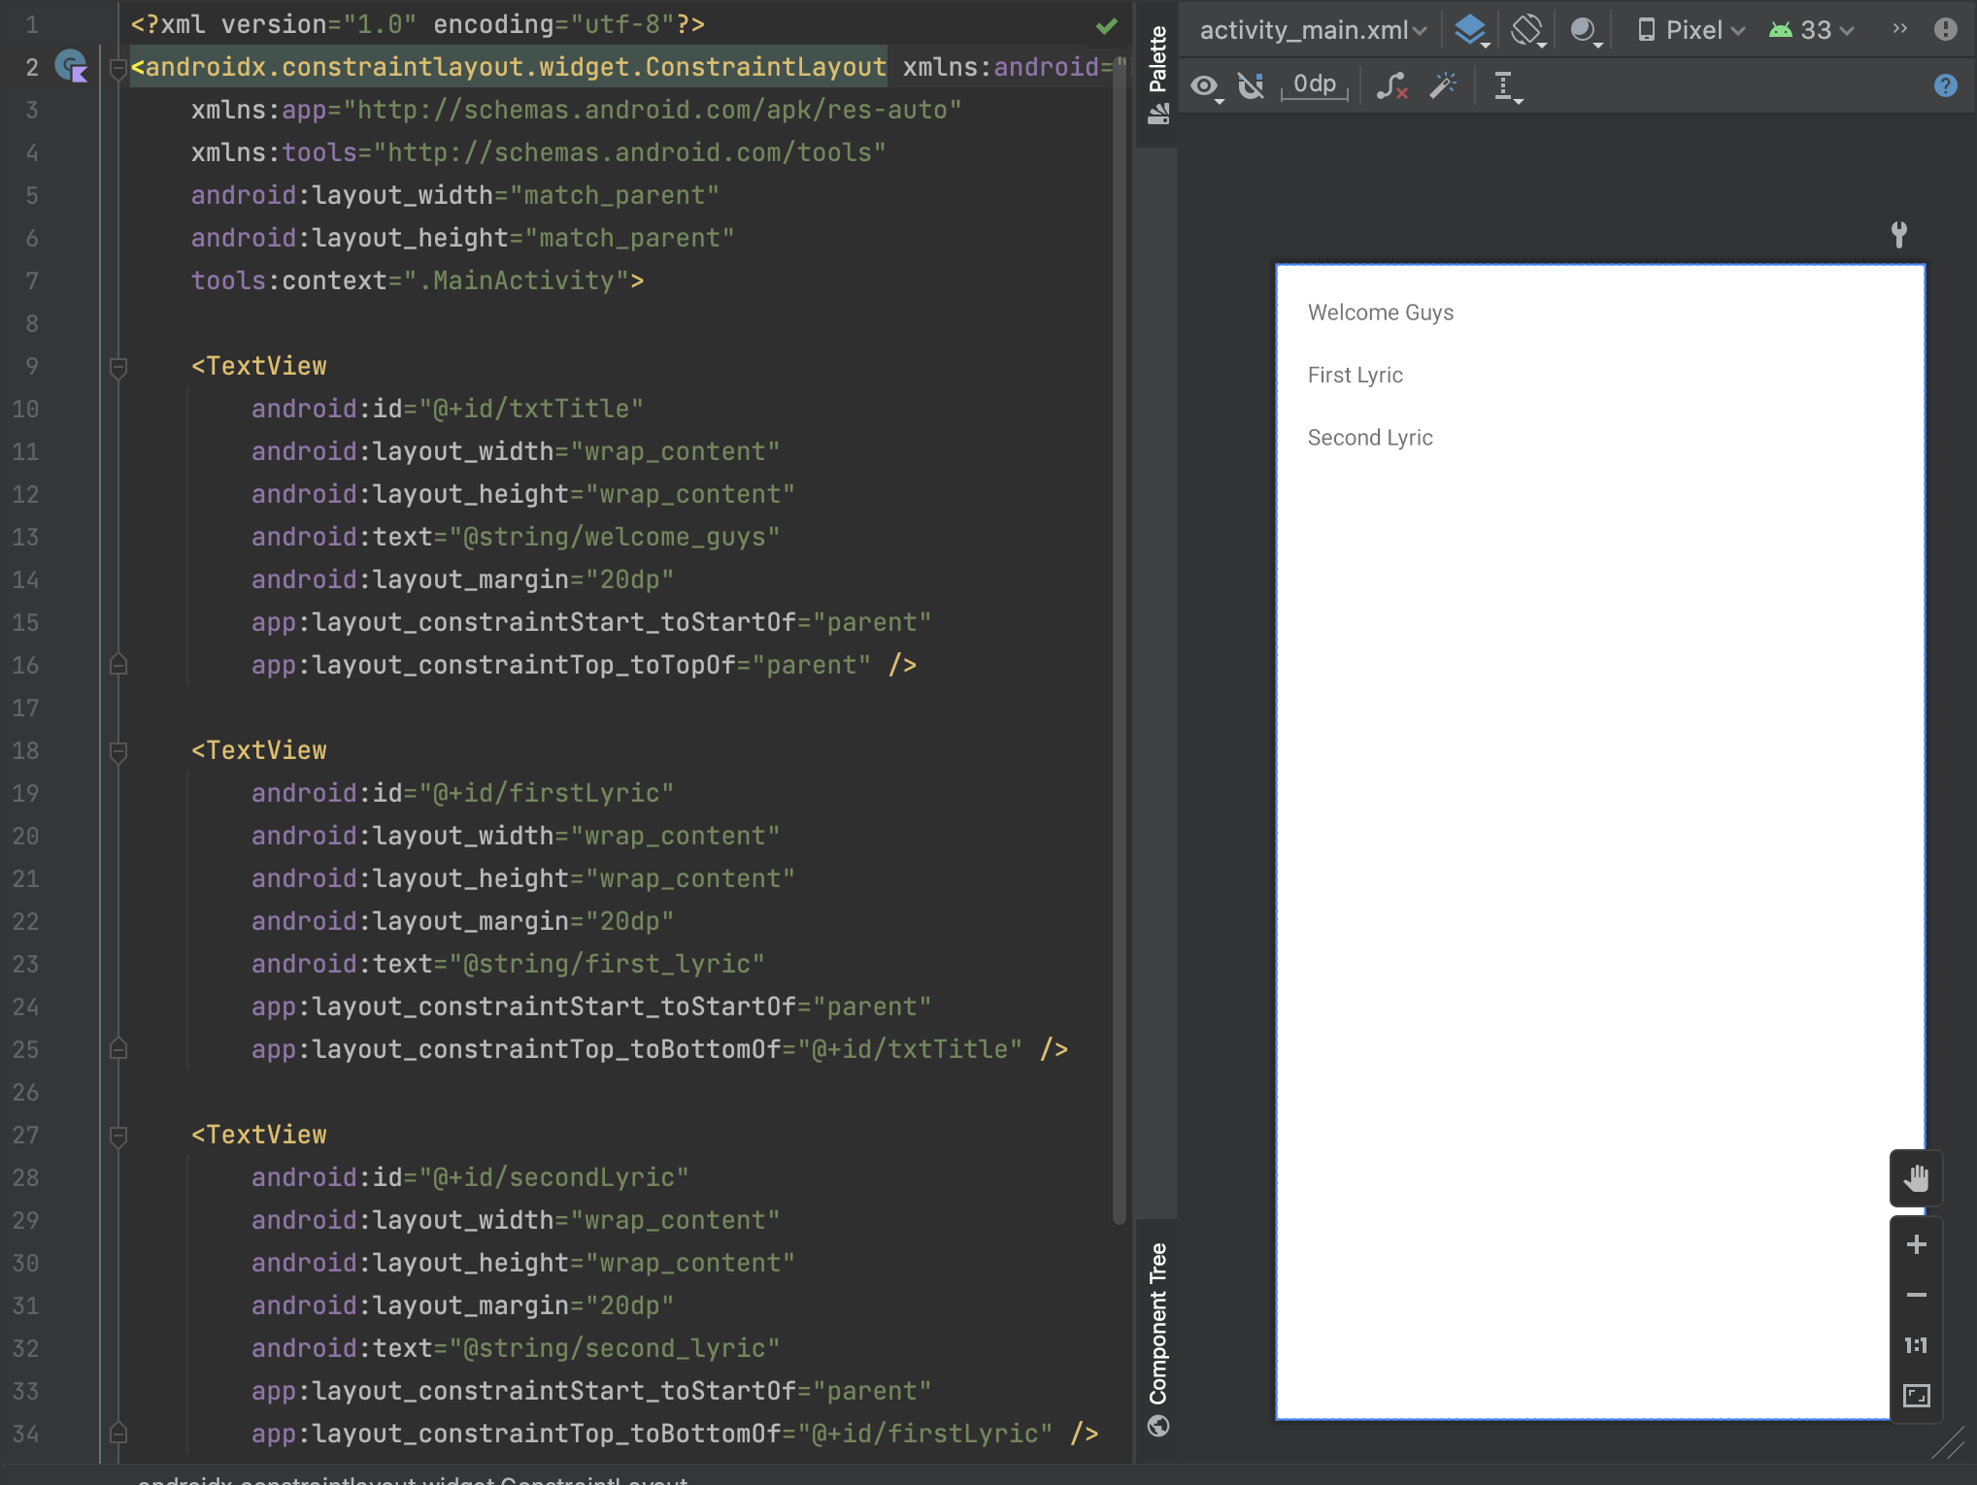
Strings.xml: para seguir criamos 3 editTexts e seus respectivos textos no strings.xml

Slide 12
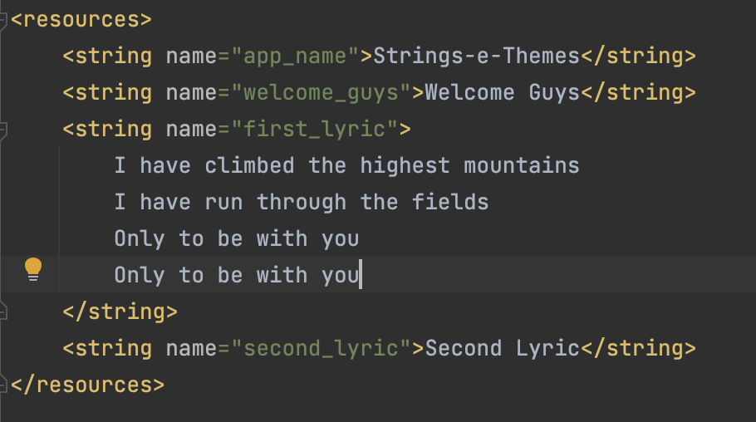
Strings.xml: vamos modificar a string first_lyric, para o primeiro verso de uma musica em inglês

Slide 13
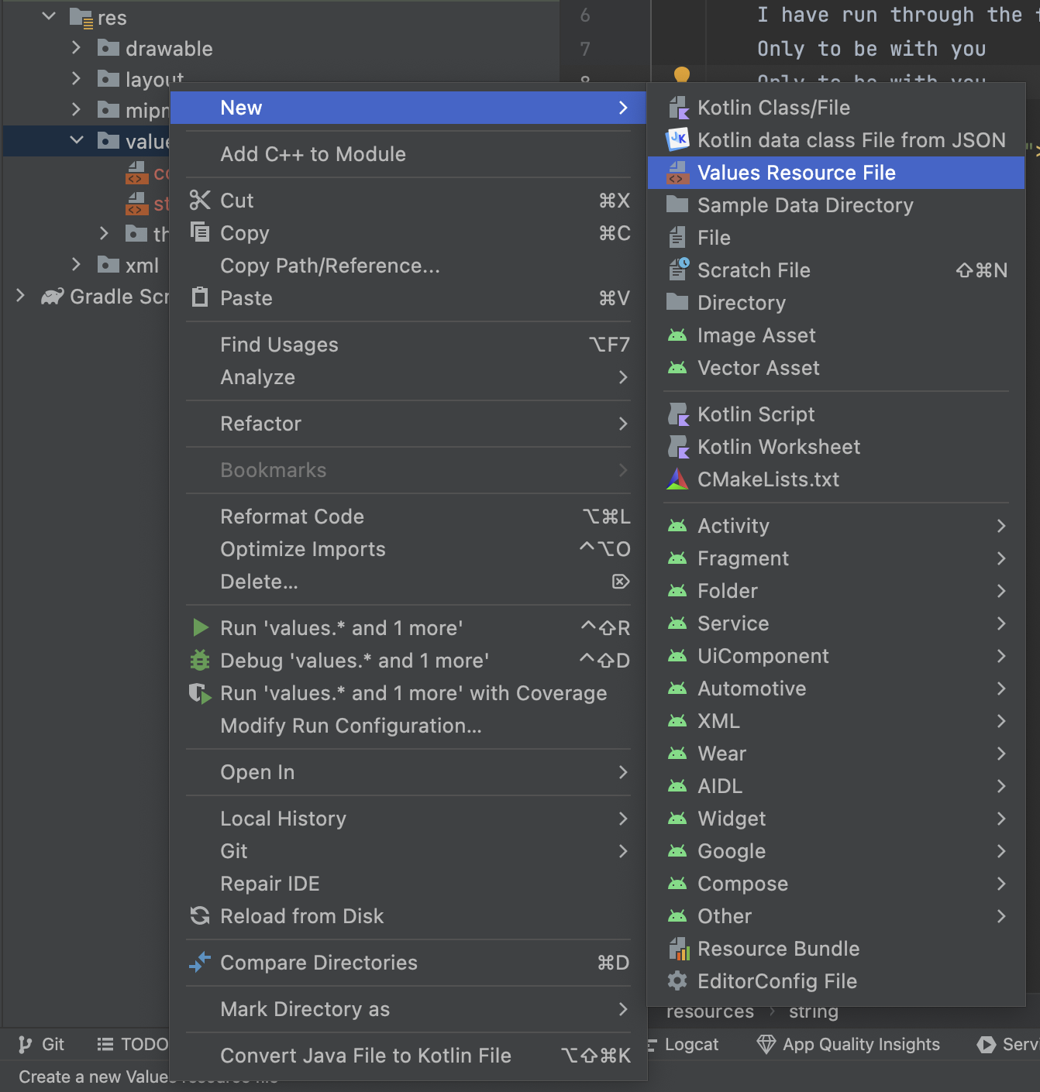
Strings.xml: agora vamos criar um novo arquivo de resources clicando com o botão direito na pasta, conforme ao lado

Slide 14
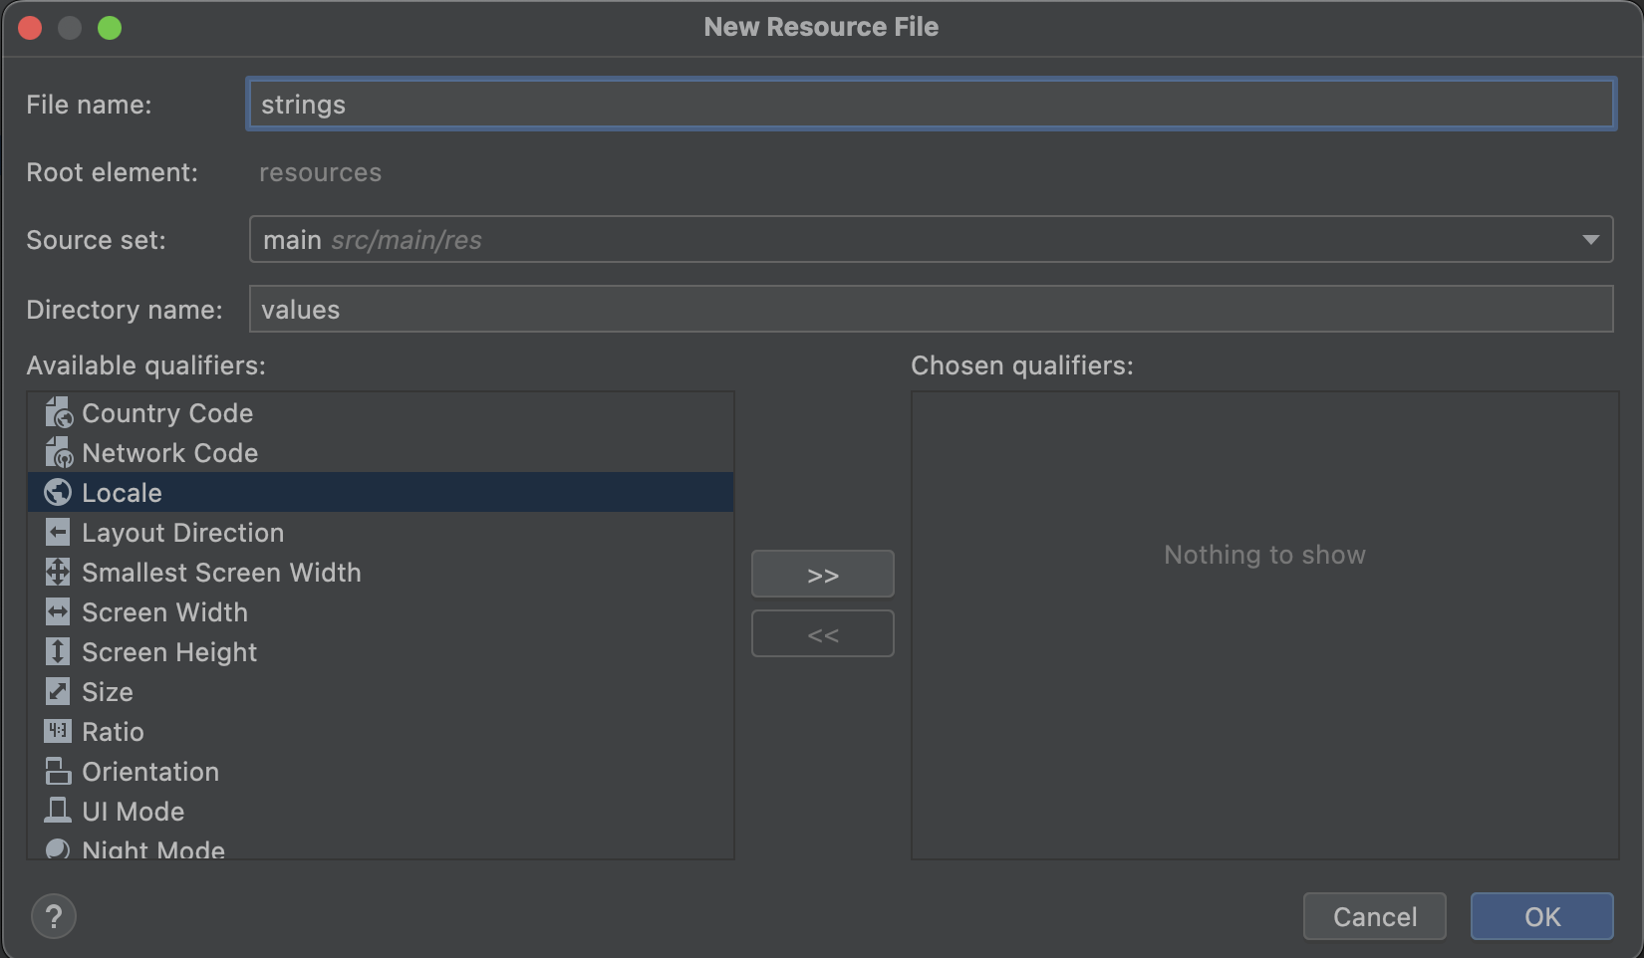
Strings.xml: adicionamos o nome ‘strings’, selecionamos “Locale” e clicamos no botão adicionar “>>”

Slide 15
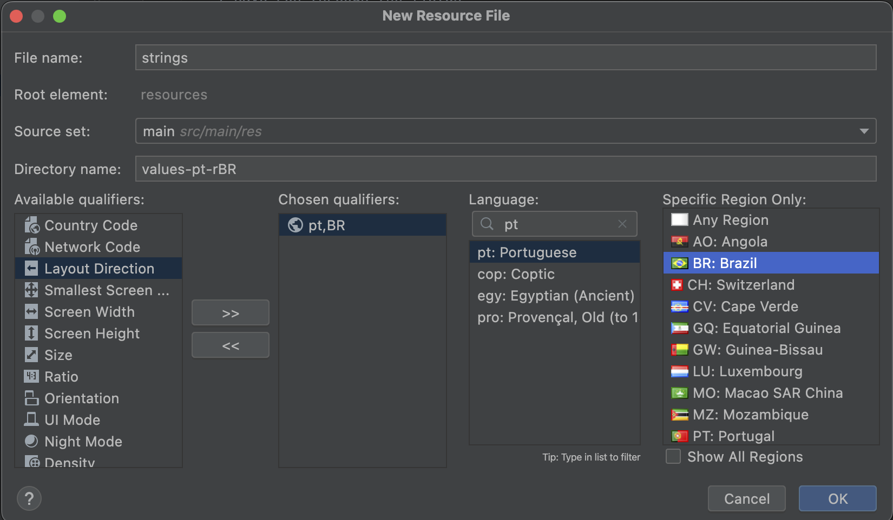
Strings.xml: escolhendo a linguagem e a reunião podemos observar que o directory vai sendo preenchido automaticamente conforme a seleção

Slide 16
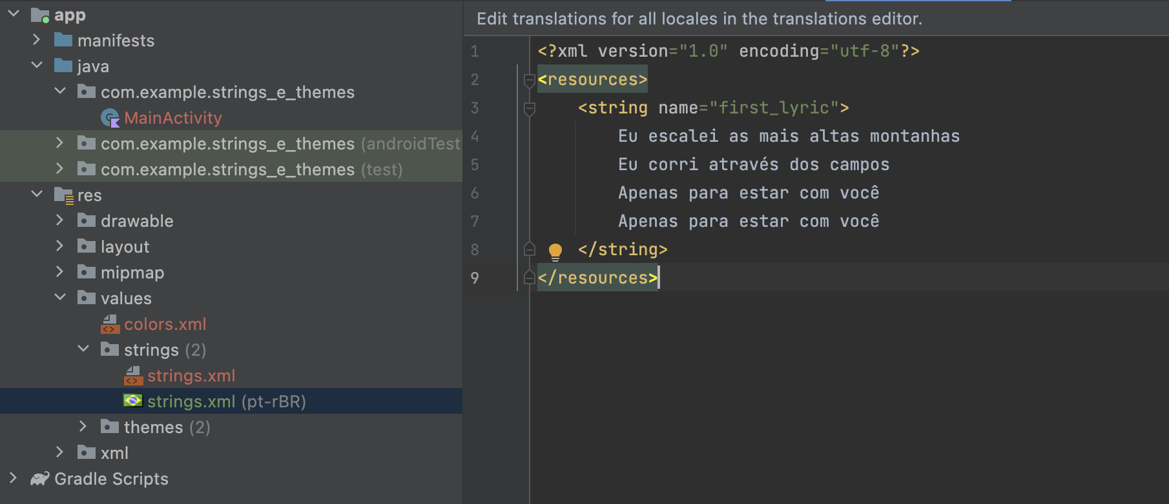
Strings.xml: será criado um novo arquivo strings.xml, com o ícone da região nele vamos adicionar a mesma chave porém com o valor em português
Obs.: não é necessário adicionar todas as chaves do arquivo default, a que não existir no arquivo regional será obtido do arquivo default

Slide 17
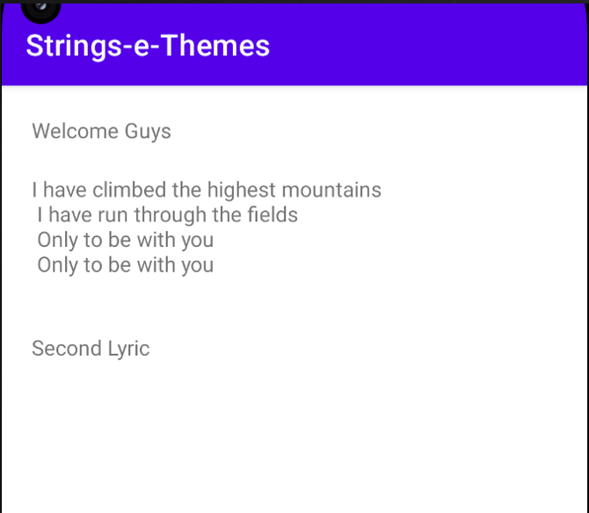
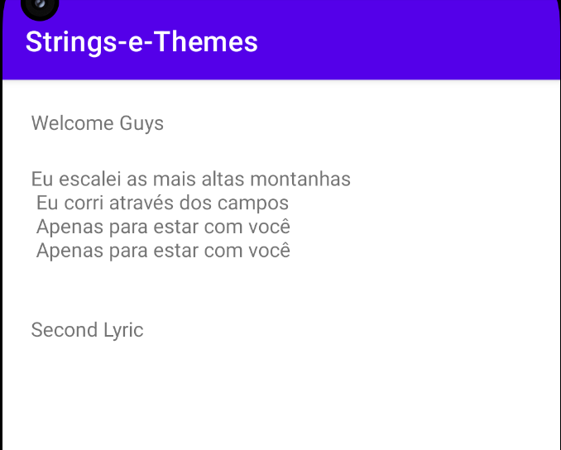
Strings.xml: como por default o emulador vem com as definições de língua em inglês, ele utiliza o arquivo default, quando mudamos o device para pt-br, ele passa a utilizar o outro arquivo regional

Slide 18
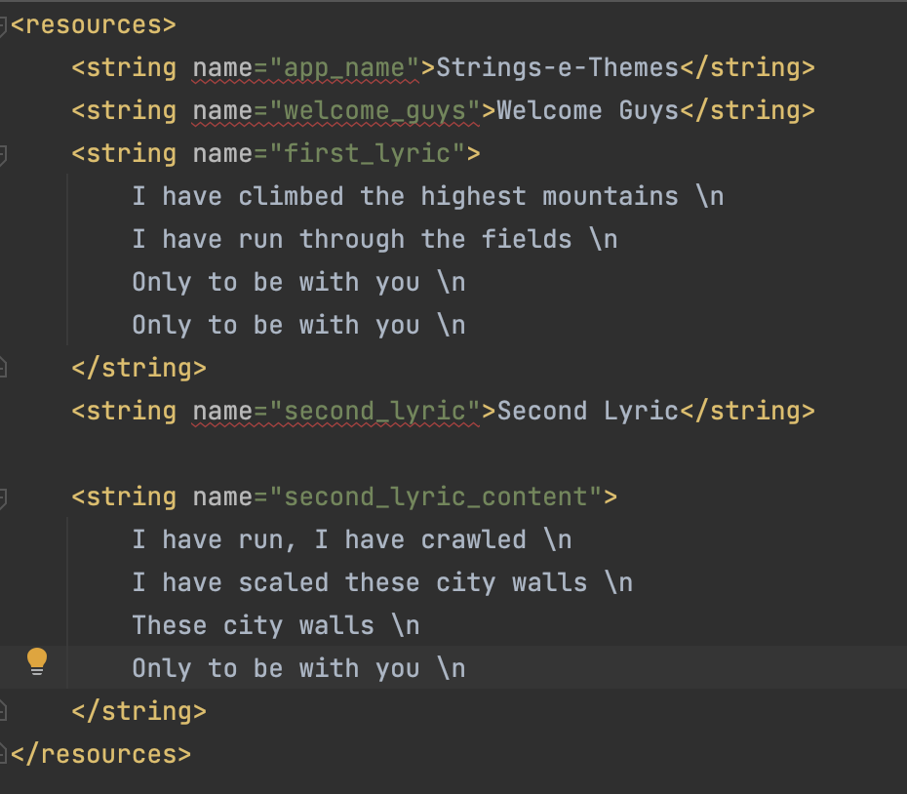
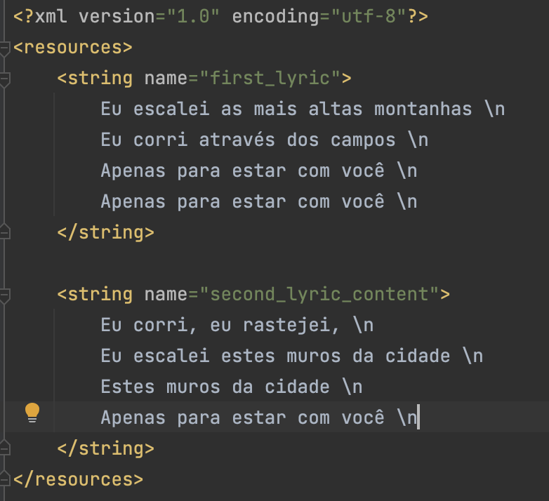
Strings.xml: para demonstrar uma outra utilização de strings, vamos criar outra chave nos 2 arquivos:
Obs.:apesar de marcar em vermelho os arquivos q apenas estão no string.xml default, isso não impede o funcionamento do app

Slide 19
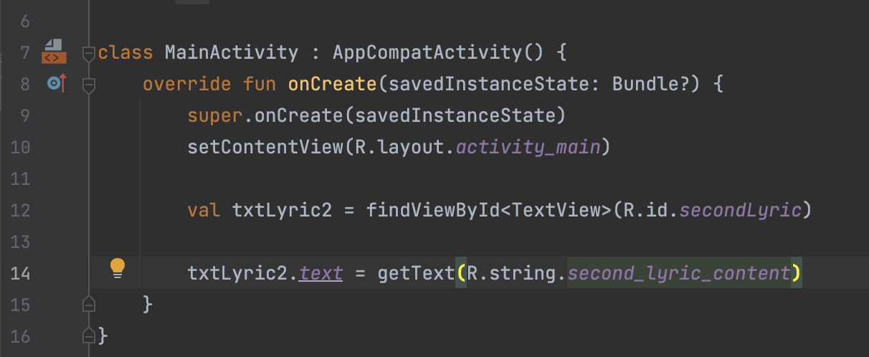
Strings.xml: no código .kt vamos fazer o binding do do segundo TextView e utilizar a função getString para obter o valor do resorces e adicionar na propriedade text

Slide 20
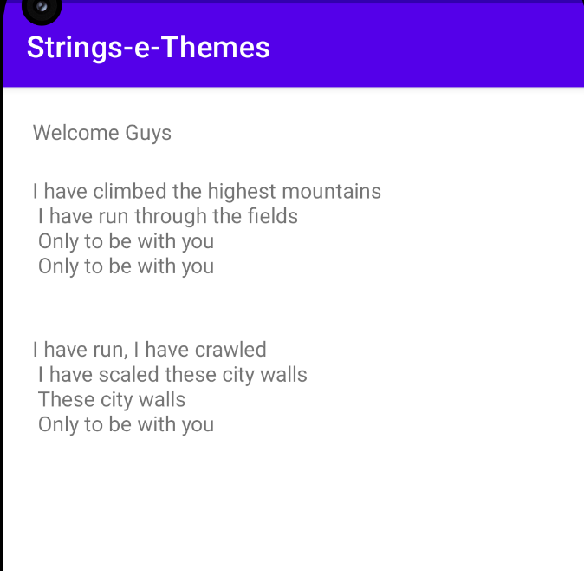
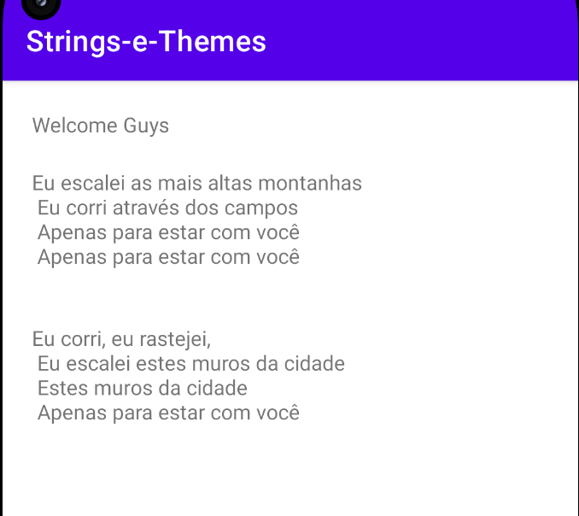
Strings.xml: dessa forma temos o mesmo resultado no segundo verso alterando o idioma do device

Slide 21
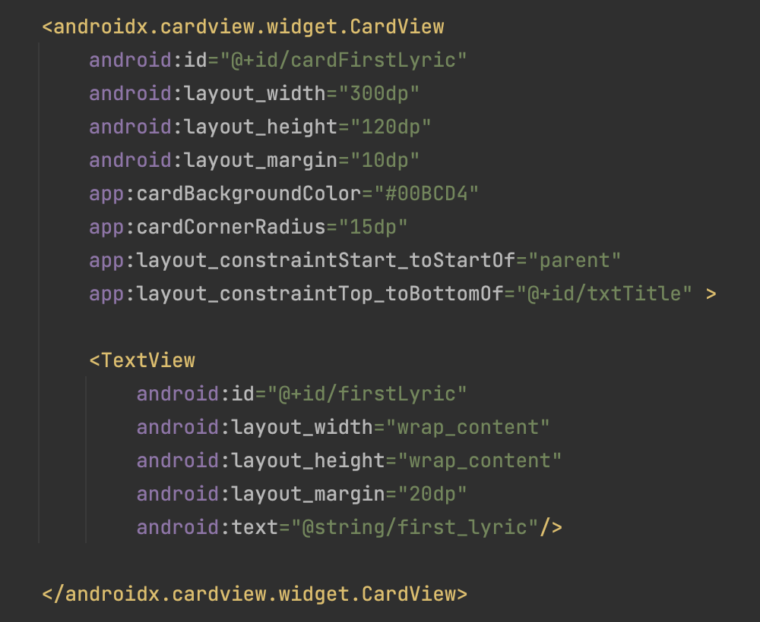
Style: para usar os styles primeiro vamos adicionar um card view e dentro dele incluir nosso primeiro verso
Obs.: Lembrando que como incluímos o TextView dentro do CardView precisamos ajustar as Constraints

Slide 22
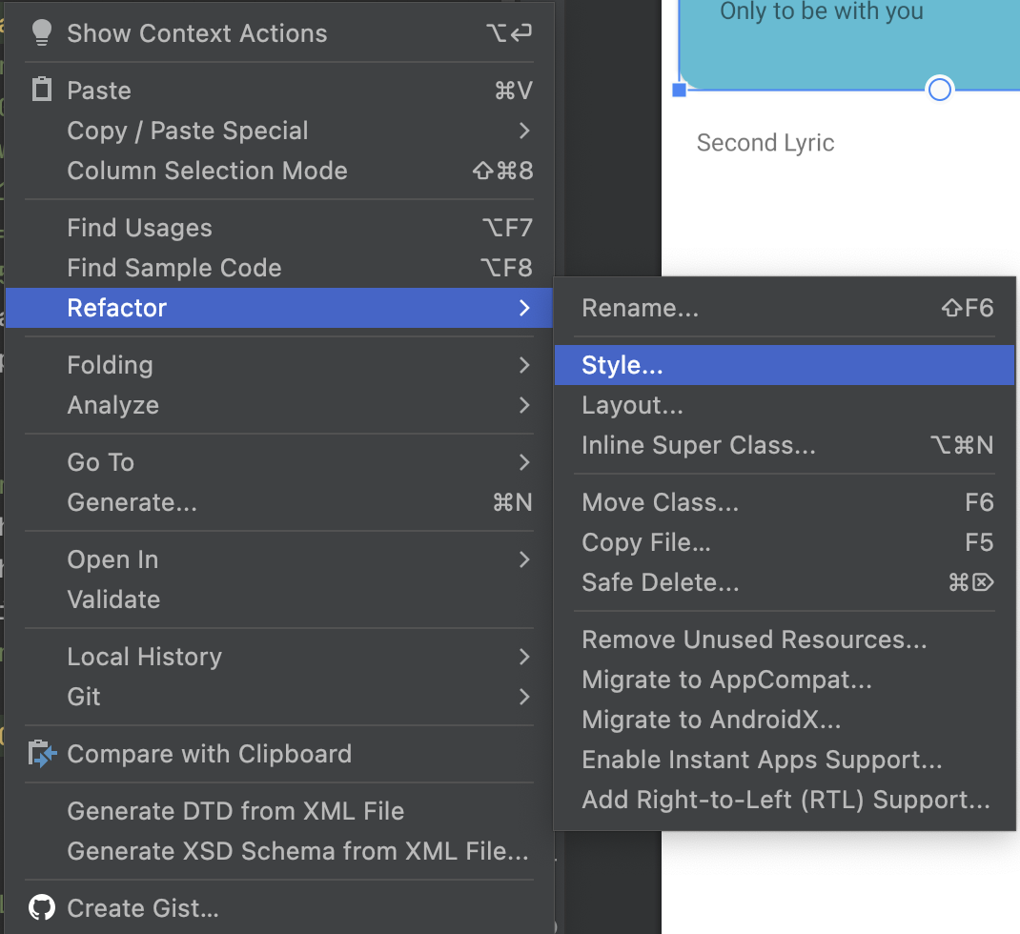
Style: podemos clicar com o botão direito podemos extrair o estilo que adicionamos no cardView

Slide 23
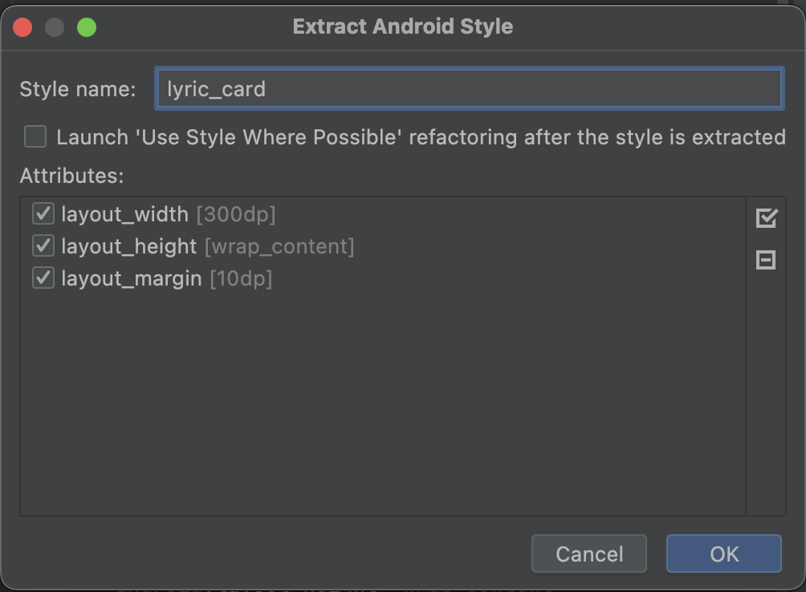
Style: na janela aberta selecionamos as propriedade que queremos que sejam exportados para o novo Style, e o nome desejado

Slide 24
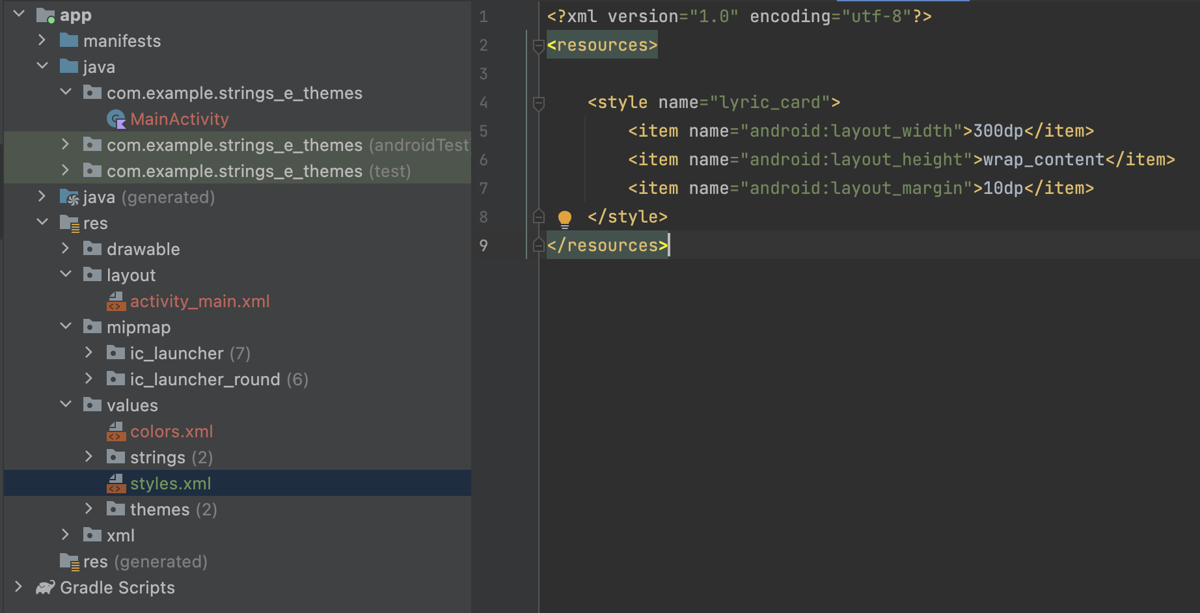
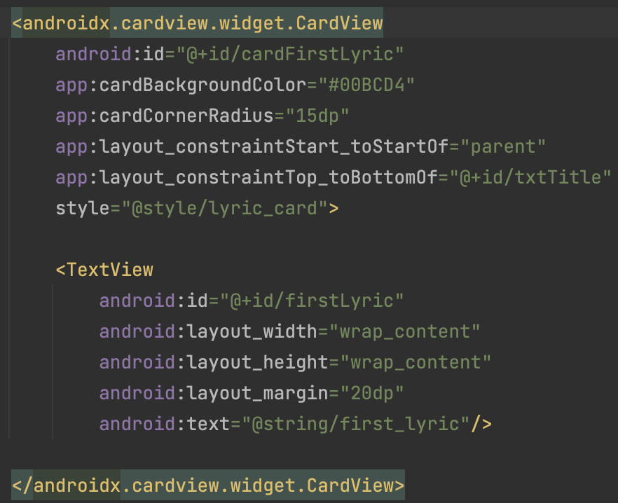
Style: é gerado um arquivo styles na pasta resources com o style que criamos e nosso cardView também é refatorado

Slide 25
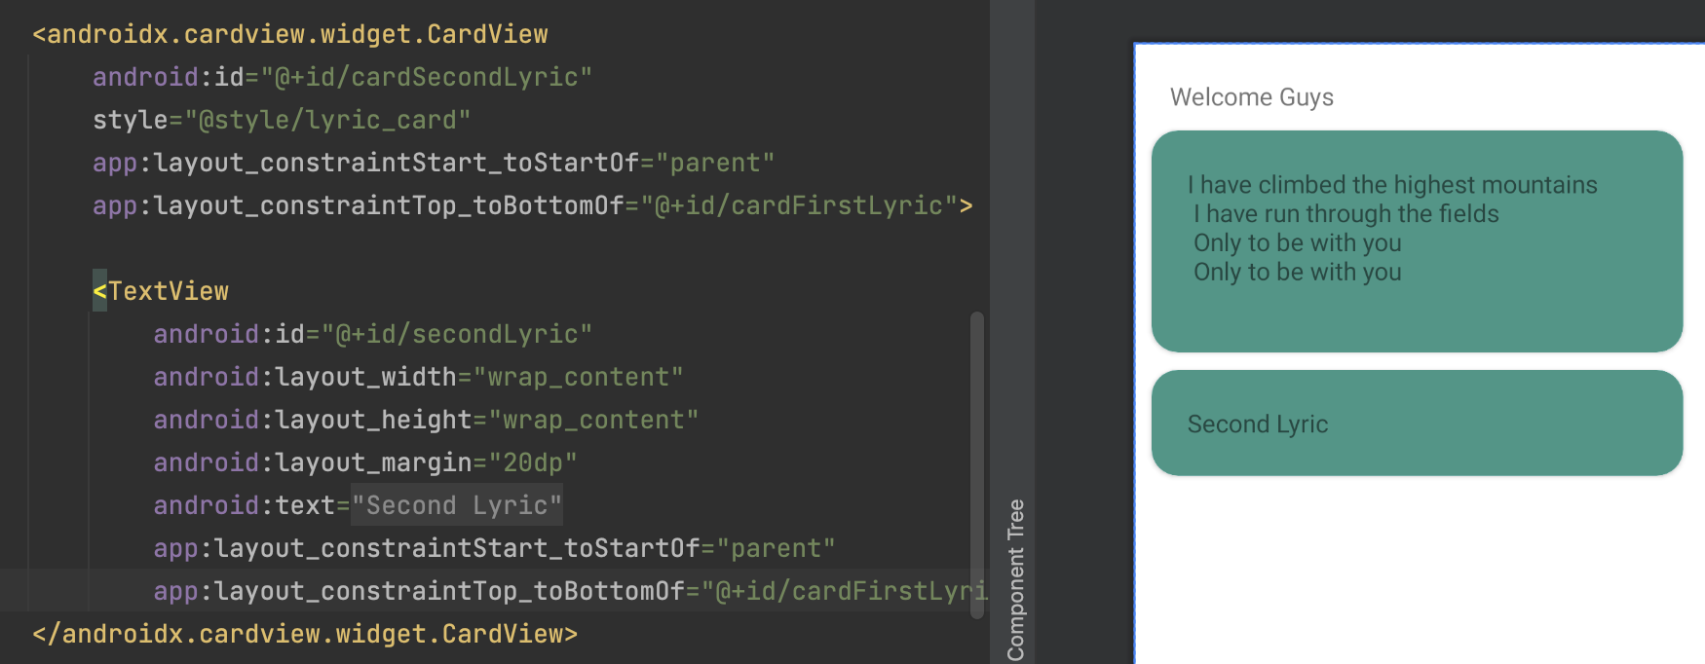
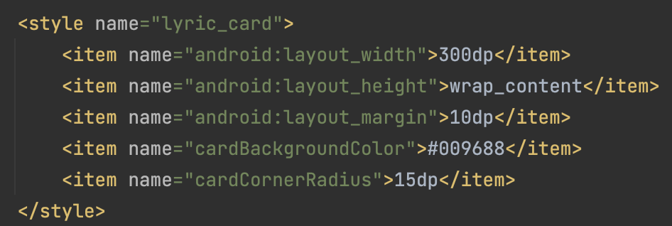
Style: Agora podemos adicionar o mesmo style em um segundo Cardview, e ele possuirá as características que definimos no style
Obs.: as propriedades “app:” não fora adicionadas automaticamente com o refactor adicionamos elas manualmente

Slide 26
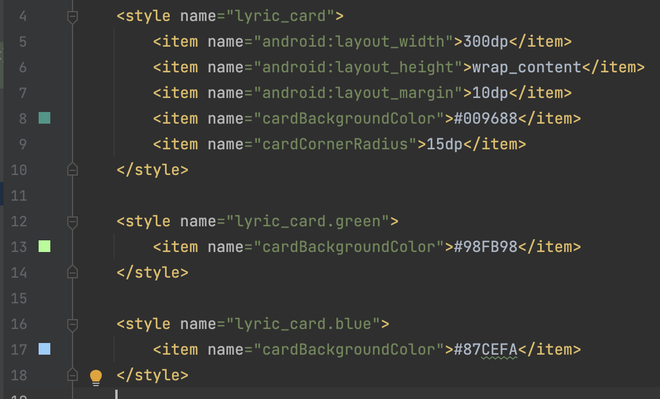
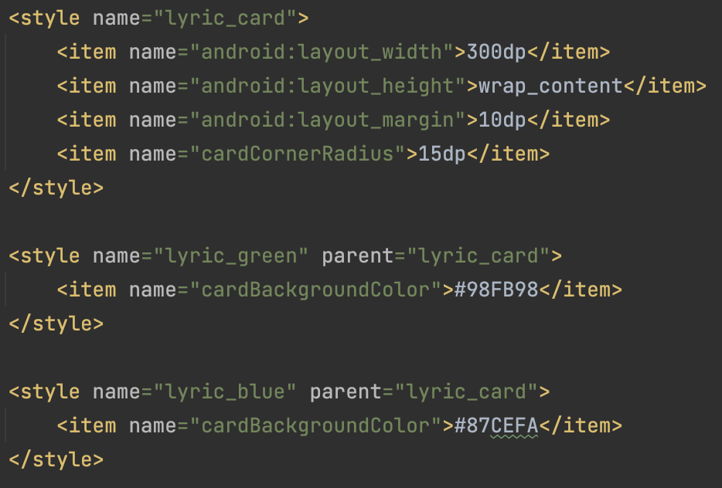
Style: podemos fazer herança entre os styles, possibilitando criar styles mais genéricos e reutilizando-os para styles mais específicos, podemos fazer isso das seguintes formas, por exemplo criando styles com cores diferentes e reutilizando os demais itens
Obs.: a Aplicação na view é feita da mesma forma, respeitando os nomes dos styles dependendo da forma escolhida de fazer a herança
ou

Slide 27
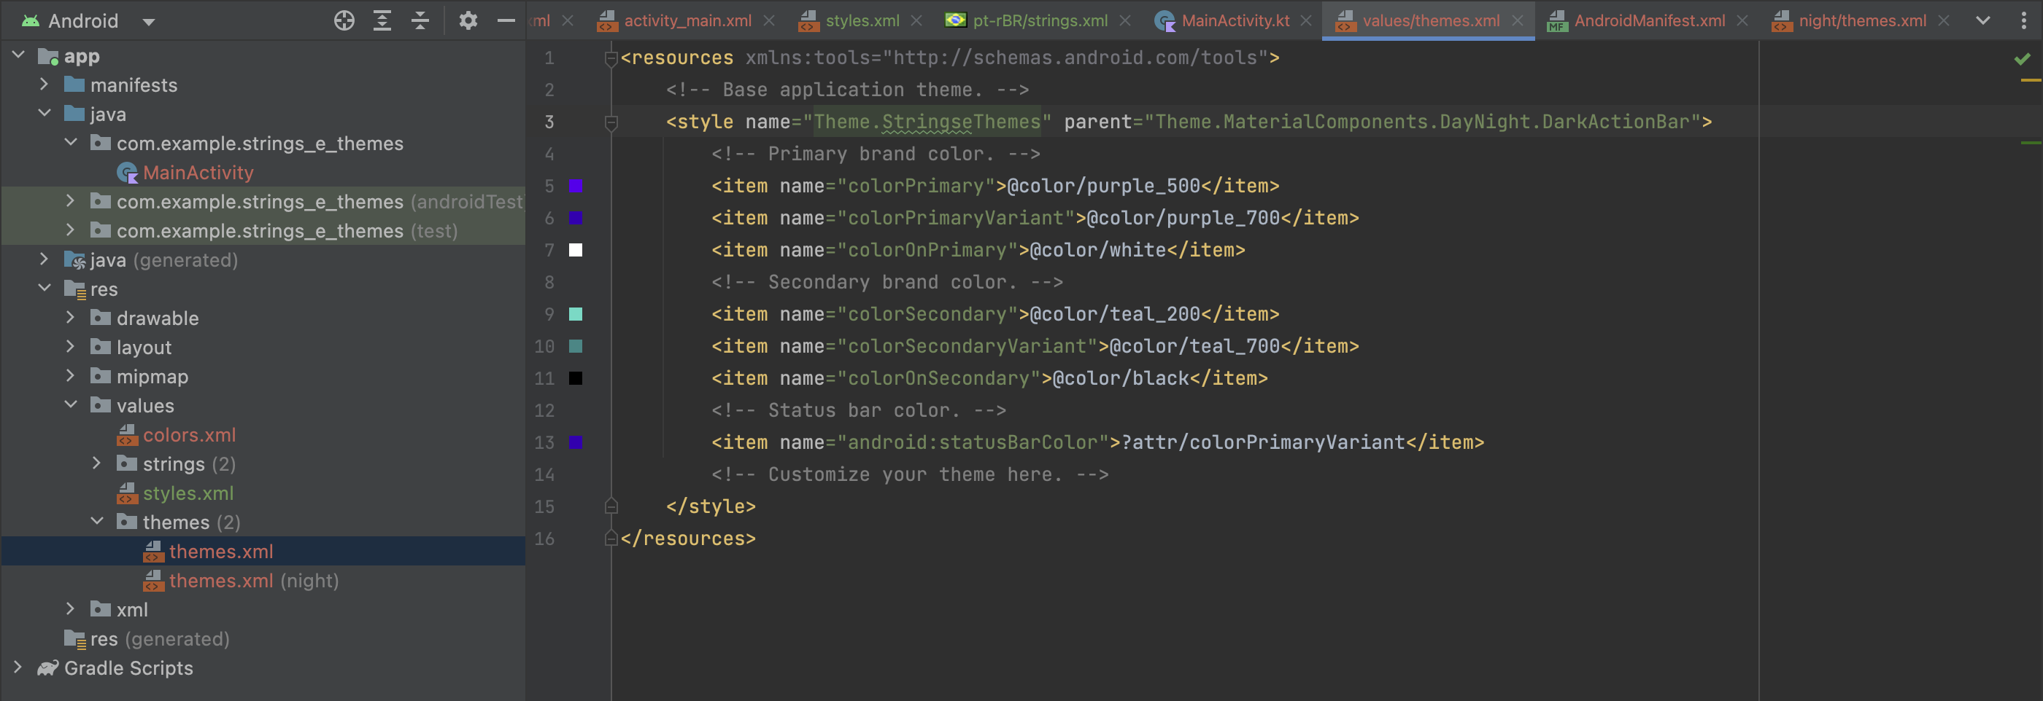
Themes: Os Temas são conjuntos de Styles, e já são criados com o projeto utilizando o MatrialDesing do Google, alé de já trazer a opação padrão do style night, é localizado em “res/values/themes”
Obs.: O Style principal é definido com o nome do projeto

Slide 28
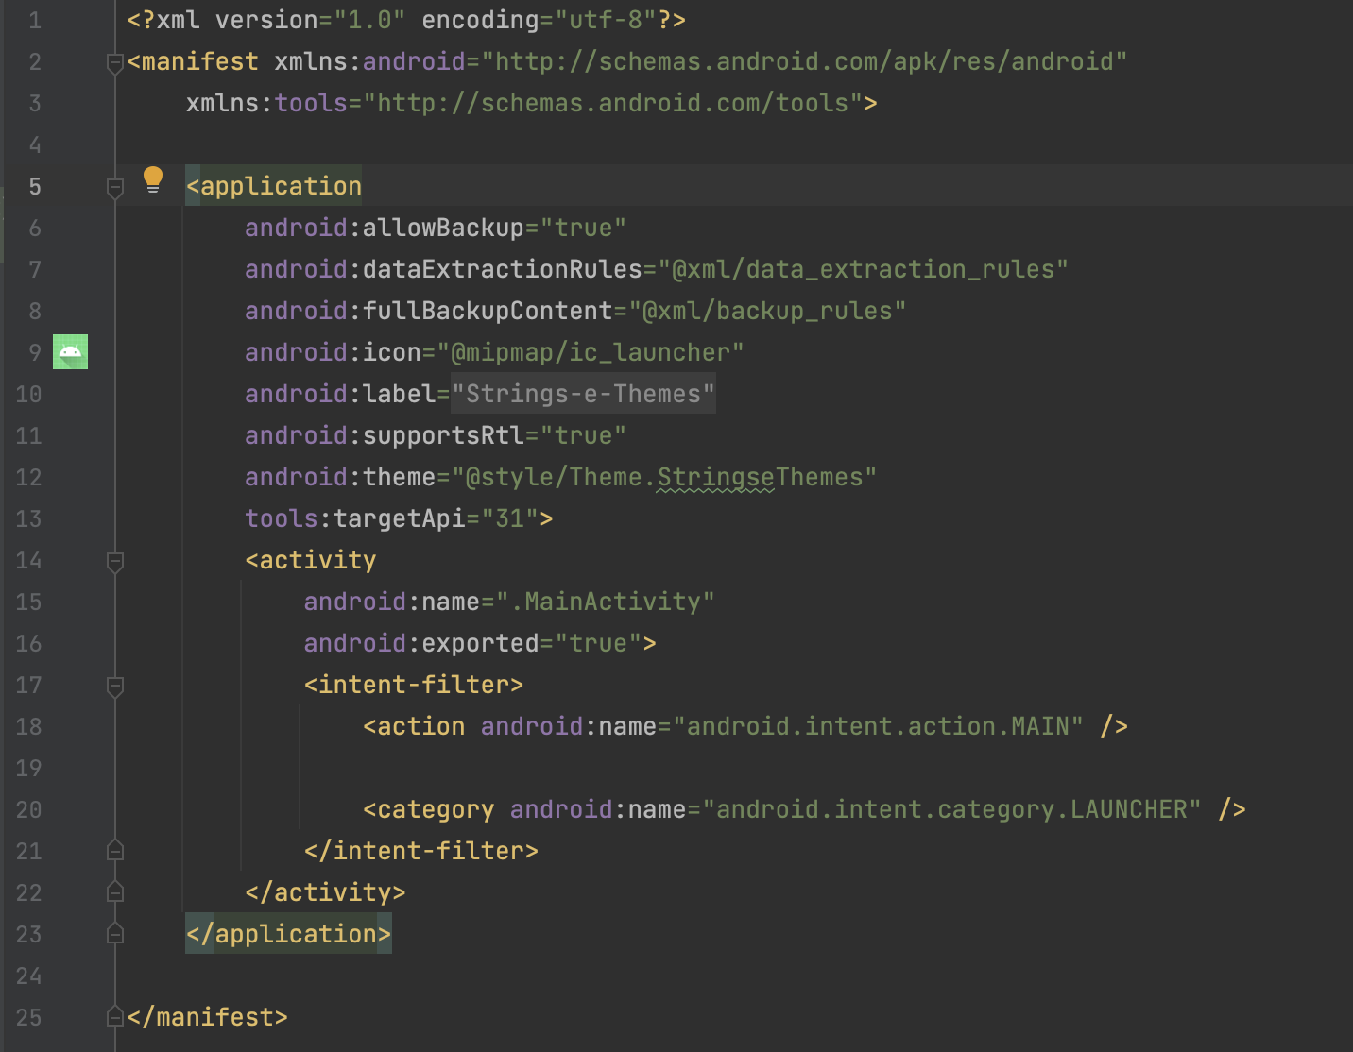
Themes: o tema utilizado no projeto é definido no Android Manifest

Slide 29
Themes: Para alterar o Thema podemos usar algumas ferramentas e boas praticas, para isso deixo 2 sites interessantes:
Guia Material Desing – “https://m3.material.io/”
Material Desing Theme Builder – “https://m3.material.io/theme-builder#/custom”
Theme Generator – “https://materialtheme.arcsine.dev/”

Slide 30
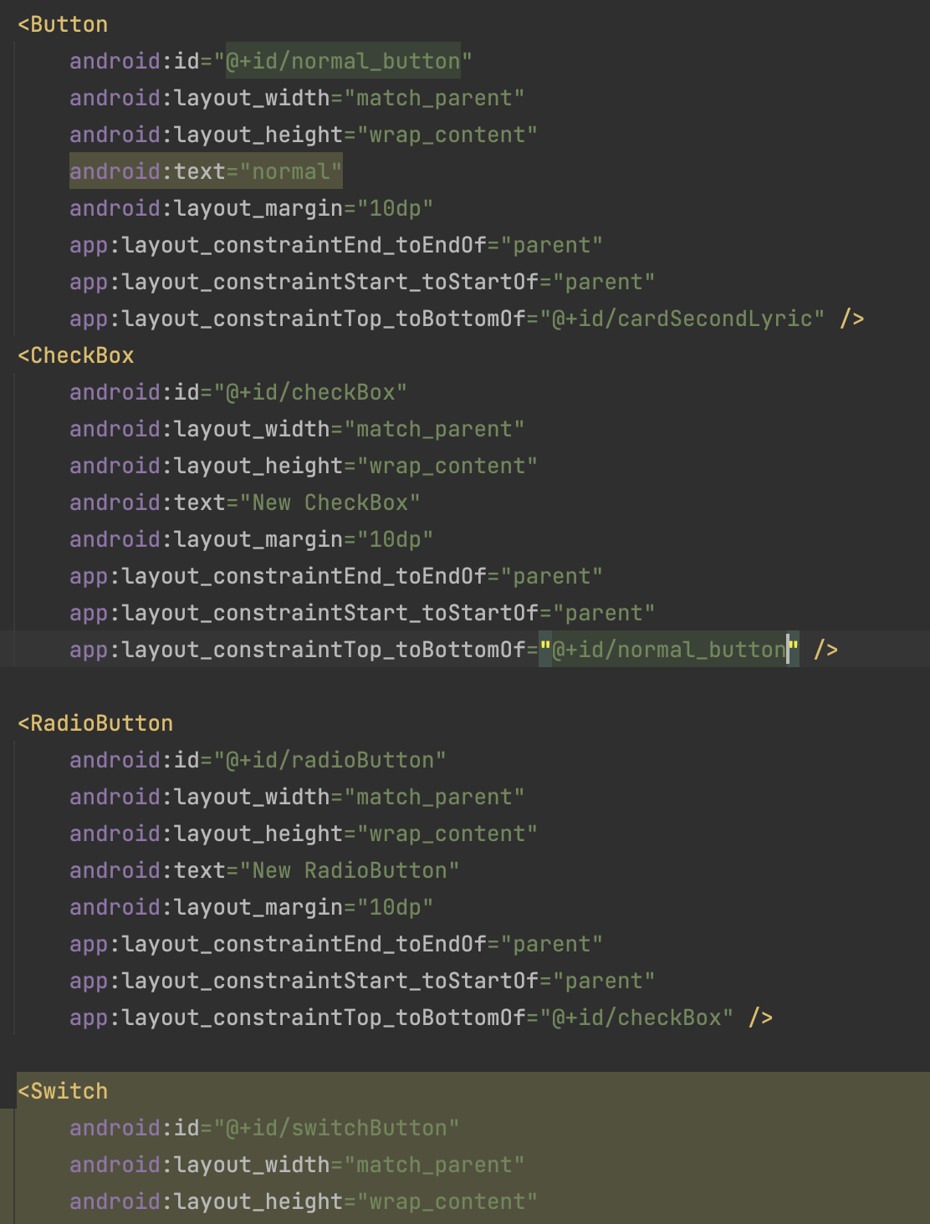
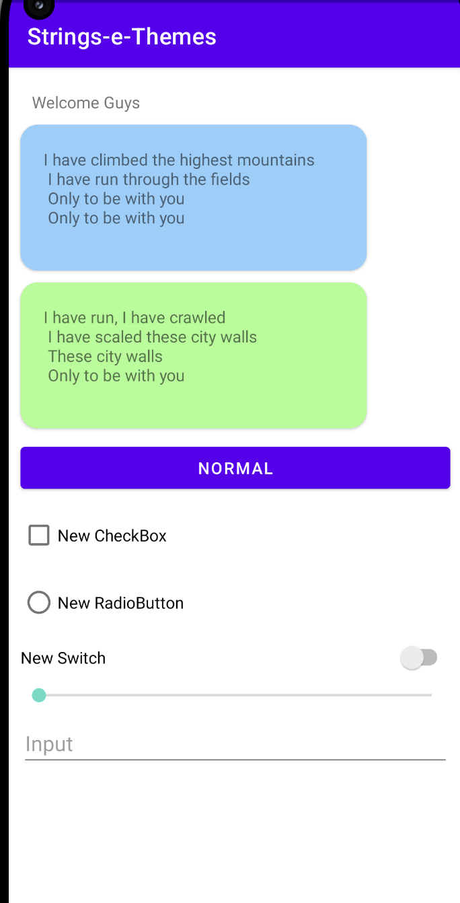
Themes: para alterar o tema e visualizar suas alterações vamos adicionar alguns componentes e não alterar nenhum estilo deles:

Slide 31
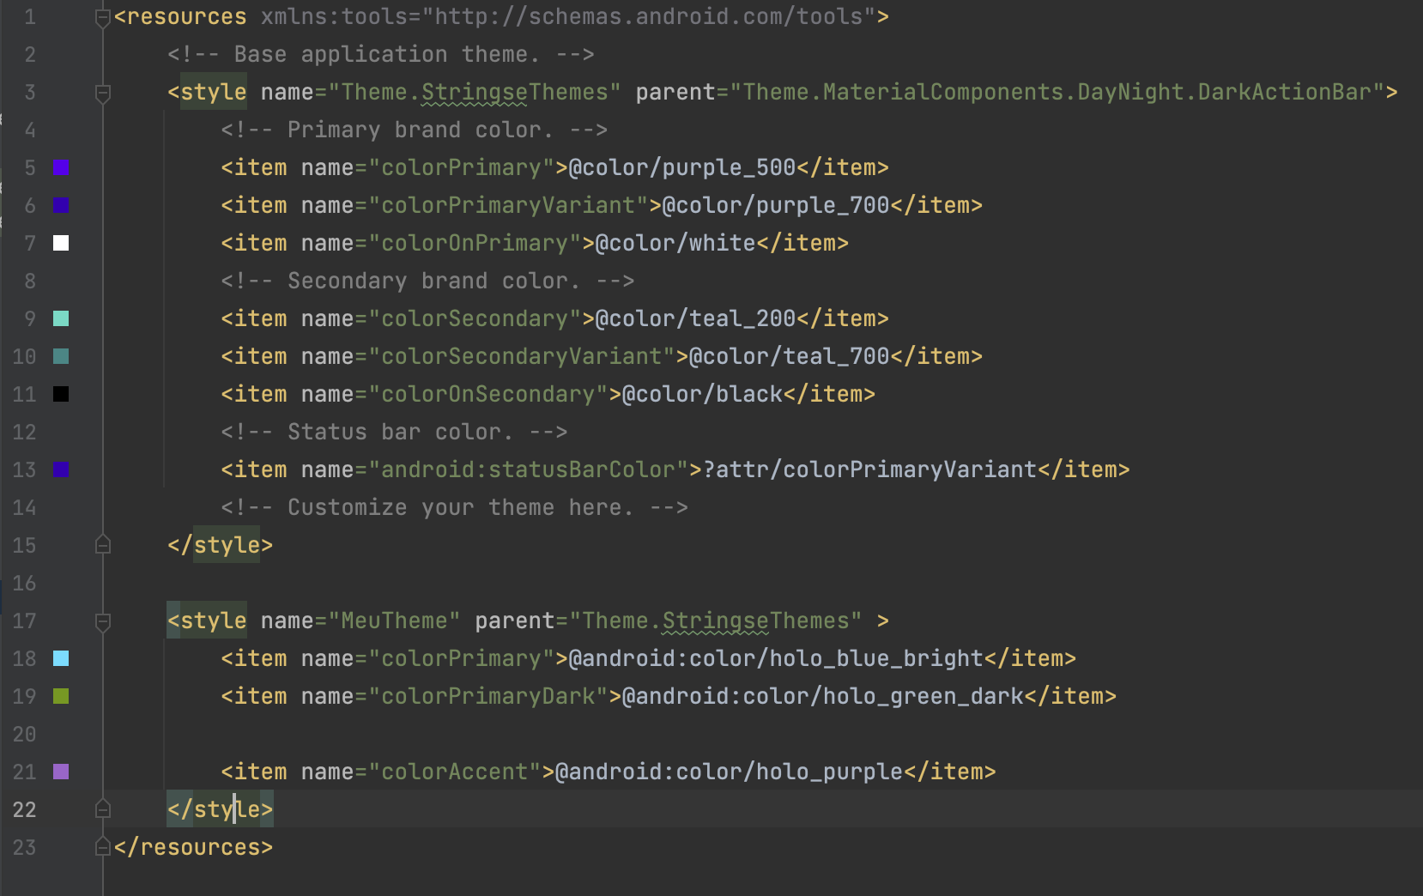
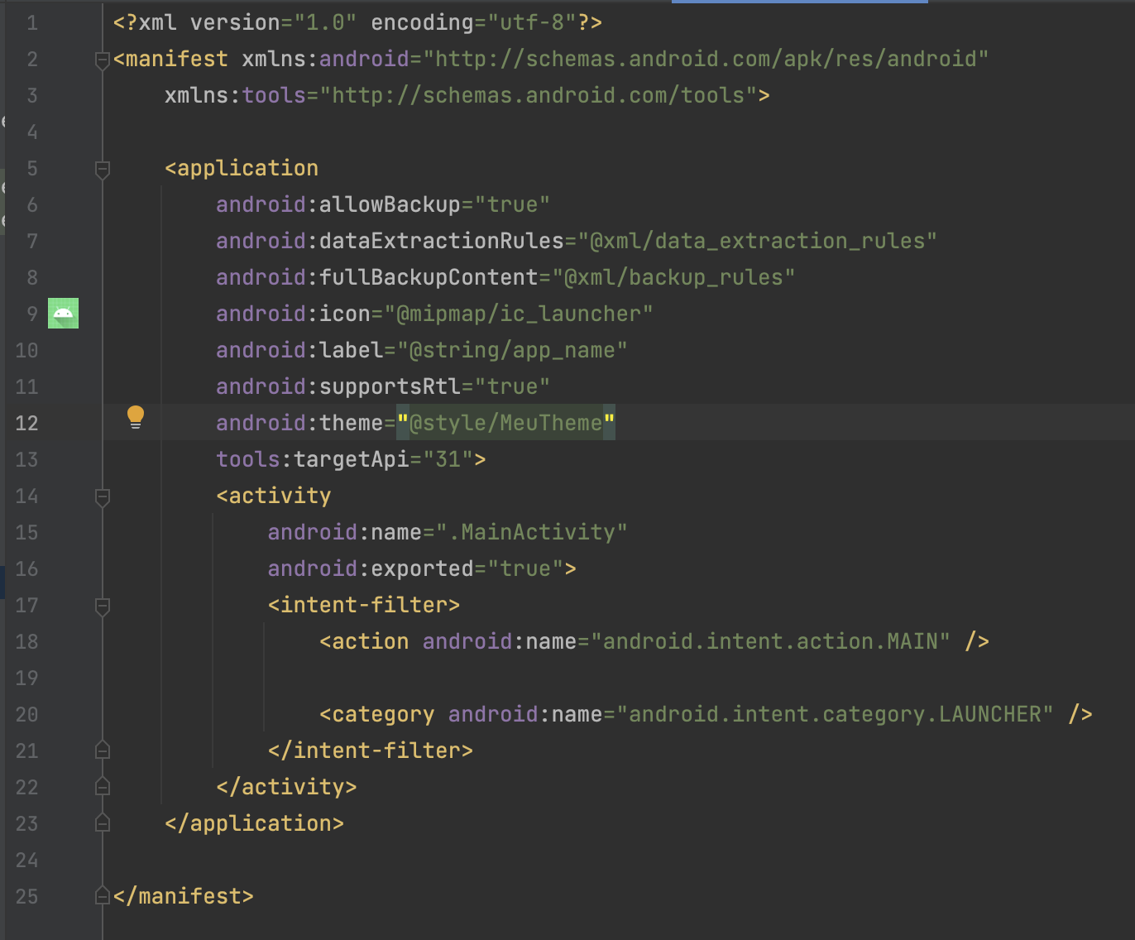
Themes: criamos um novo style no Themes.xml herdando do tema principal e alterando algumas cores, e em seguida adicionamos o novo style no AndroidManifest:
Obs.: Os Itens não definidos seguirão os valores do layout pai, por este motivo usamos a herança

Slide 32
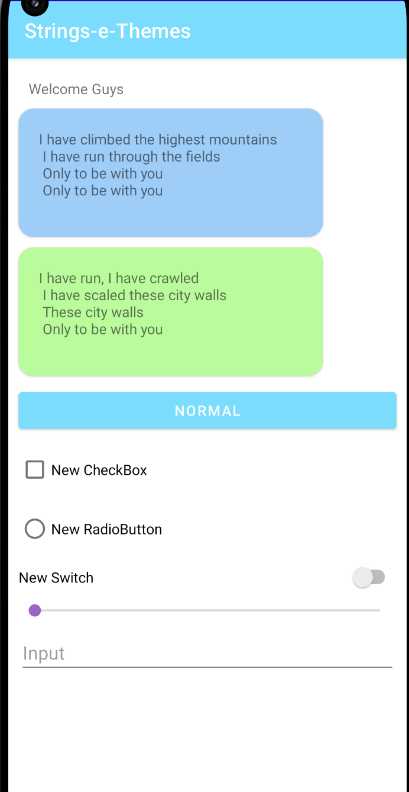
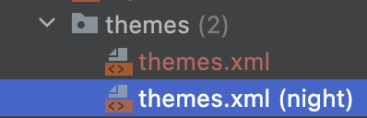
Themes: com isso temos o seguinte resultado
Obs.: Lembrando que para o “Dark Mode” algumas cores funcionam pois herdamos o tema default, para alterações do DarTheme precisamos modificar o arquivo “night”

Slide 33
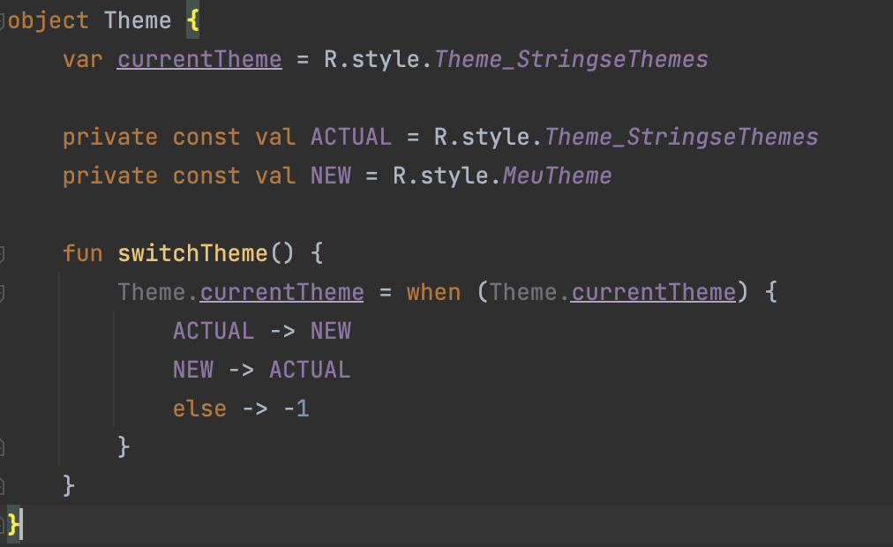
Themes: Podemos também manipular os temas de forma dinâmica em tempo de execução, para isso primeiro vamos criar uma classe para armazenar os temas e altera-los
Obs.: Para isso criaremos um ‘object’ pois ele tem o scopo estático na aplicação

Slide 34
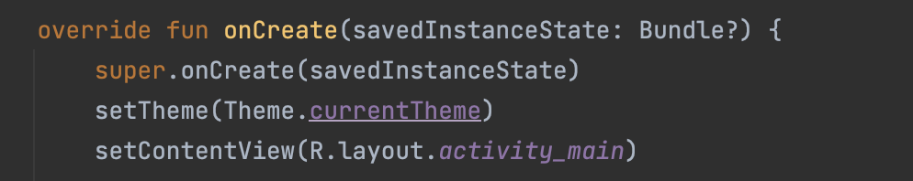
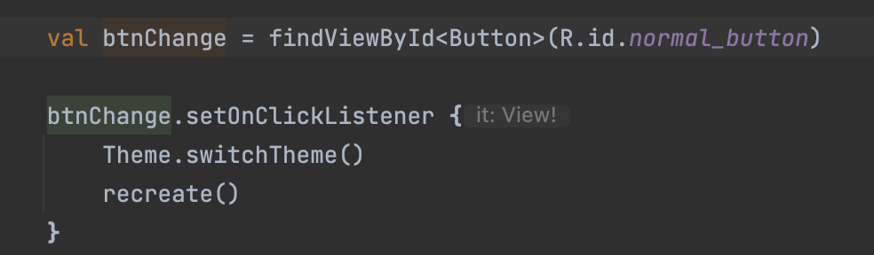
Themes: na activity que vamos alterar o tema dinamicamente adicionamos o “setTheme(Theme.currentTheme)”, com o tema do nosso object, antes do “setContentView(R.layout.activity_main)” e fazemos a chamada do “switchTheme”a partir do evento de click de um botão, em seguida precisamos chamar “recreate()” para aplicar o novo tema

Slide 35
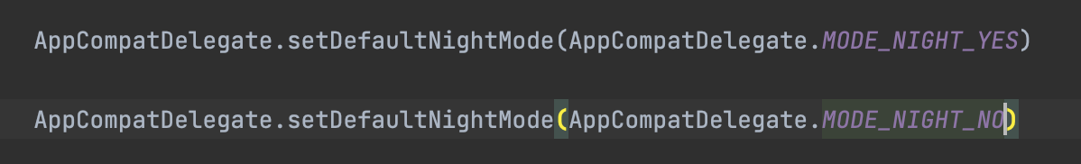
Themes: podemos habilitar e desabilitar o Dark mode em nosso app programaticamente a partir daa função “AppCompatDelegate.setDefaultNightMode”, com os parâmetros “MODE_NIGHT_YES” e “MODE_NIGHT_NO”:

